Slide 1
Solve
Lab
Enterprise IT Solutions
AI · Data · Automation

Slide 2
About SolveLab
믿을 수 있는 가장 확실한 개발 파트너
기획부터 배포, 유지보수까지 — End-to-End 서비스로 비즈니스 문제를 해결합니다.
01
02
03
04
MVP 턴키 개발
비즈니스 플랫폼
데이터 & AI
기술 파트너십
아이디어만 있으면 됩니다. 기획부터 디자인, 개발, 배포까지 전 과정을 책임집니다.
기업의 성장을 돕는 웹 플랫폼을 구축합니다. 비즈니스 목적에 맞는 최적의 시스템을 제공합니다.
데이터 수집부터 활용까지 지원합니다. AI 기능 연동을 통해 업무를 효율화합니다.
필요한 만큼만 지원받으세요. 상황에 맞는 유연한 개발 서비스를 제공합니다.
풀스택 개발
기업 홈페이지
웹 크롤링
기능 추가
UI/UX 디자인
인트라넷
데이터 시각화
유지보수
하이브리드 앱
Admin
업무 자동화
API 연동
SaaS 구축
커머스
AI 챗봇
성능 최적화

Slide 3
Why SolveLab
검증된 역량과 체계적인 프로세스로 프로젝트 성공을 보장합니다
50+
10+
6
4
완료 프로젝트
산업 도메인
단계 프로세스
핵심 서비스
다양한 산업군의 프로젝트를 성공적으로 완수했습니다
AI, 커머스, ESG, 법률 등 폭넓은 도메인 경험을 보유합니다
체계적인 개발 방법론으로 일관된 품질을 보장합니다
MVP부터 유지보수까지 End-to-End 서비스를 제공합니다
탄탄한 기술력과 효율적인 개발로 비즈니스 문제를 해결하고 실질적인 가치를 만들어냅니다.

Slide 4
프로젝트 진행 방식
체계적인 6단계 프로세스로 완성도 높은 결과물을 제공합니다
01
02
03
Discover
Define
Design
비즈니스 목표 이해 및 핵심 가치 도출
서비스 구조 설계 및 개발 범위 확정
UX/UI 설계 및 프로토타입 검증
요구사항 정의서
WBS, 정보구조도
디자인 시안
04
05
06
Build
Launch
Grow
프론트엔드/백엔드 개발 및 테스트
인프라 배포 및 모니터링 구축
데이터 분석 기반 서비스 고도화
소스코드, API 문서
운영 매뉴얼
개선 제안서

Slide 5
기술 역량
풀스택 개발과 10개 이상의 산업 도메인 경험
Frontend & Mobile
Backend & Cloud
Data & AI
Automation & BI
React
Node.js
PostgreSQL
Make
Next.js
NestJS
Redis
n8n
TypeScript
Spring Boot
Elasticsearch
Zapier
Flutter
Python
OpenAI API
Google Apps Script
React Native
AWS
LangChain
PowerBI
Tailwind CSS
Docker
RAG
Redash
Industry Experience
AI · Computer Vision
E-Commerce
ESG
SaaS Platform
다양한 산업 분야의 프로젝트 경험을 바탕으로 비즈니스에 최적화된 솔루션을 제공합니다.
Legal Tech
HR Tech
Process Automation
Data Pipeline

Slide 6

Mr.Mention
장기 숙박 플랫폼
Challenge
제주도 한달살기 등 복잡한 조건 검색과 대용량 숙소 데이터의 신속한 조회 성능 확보
Solution
Elasticsearch 기반 검색 엔진 도입으로 쿼리 속도 최적화 및 사용자 행동 분석 기반 UX 설계
Implementation
통합 Admin과 Metabase 연동으로 실시간 예약 현황 모니터링 시스템 구축
Result
검색 대기 시간 80% 단축, 예약 전환율 향상으로 플랫폼 운영 효율성 극대화
Tech Stack
Spring Boot
Elasticsearch
PostgreSQL
Metabase
AWS ECS

Slide 7
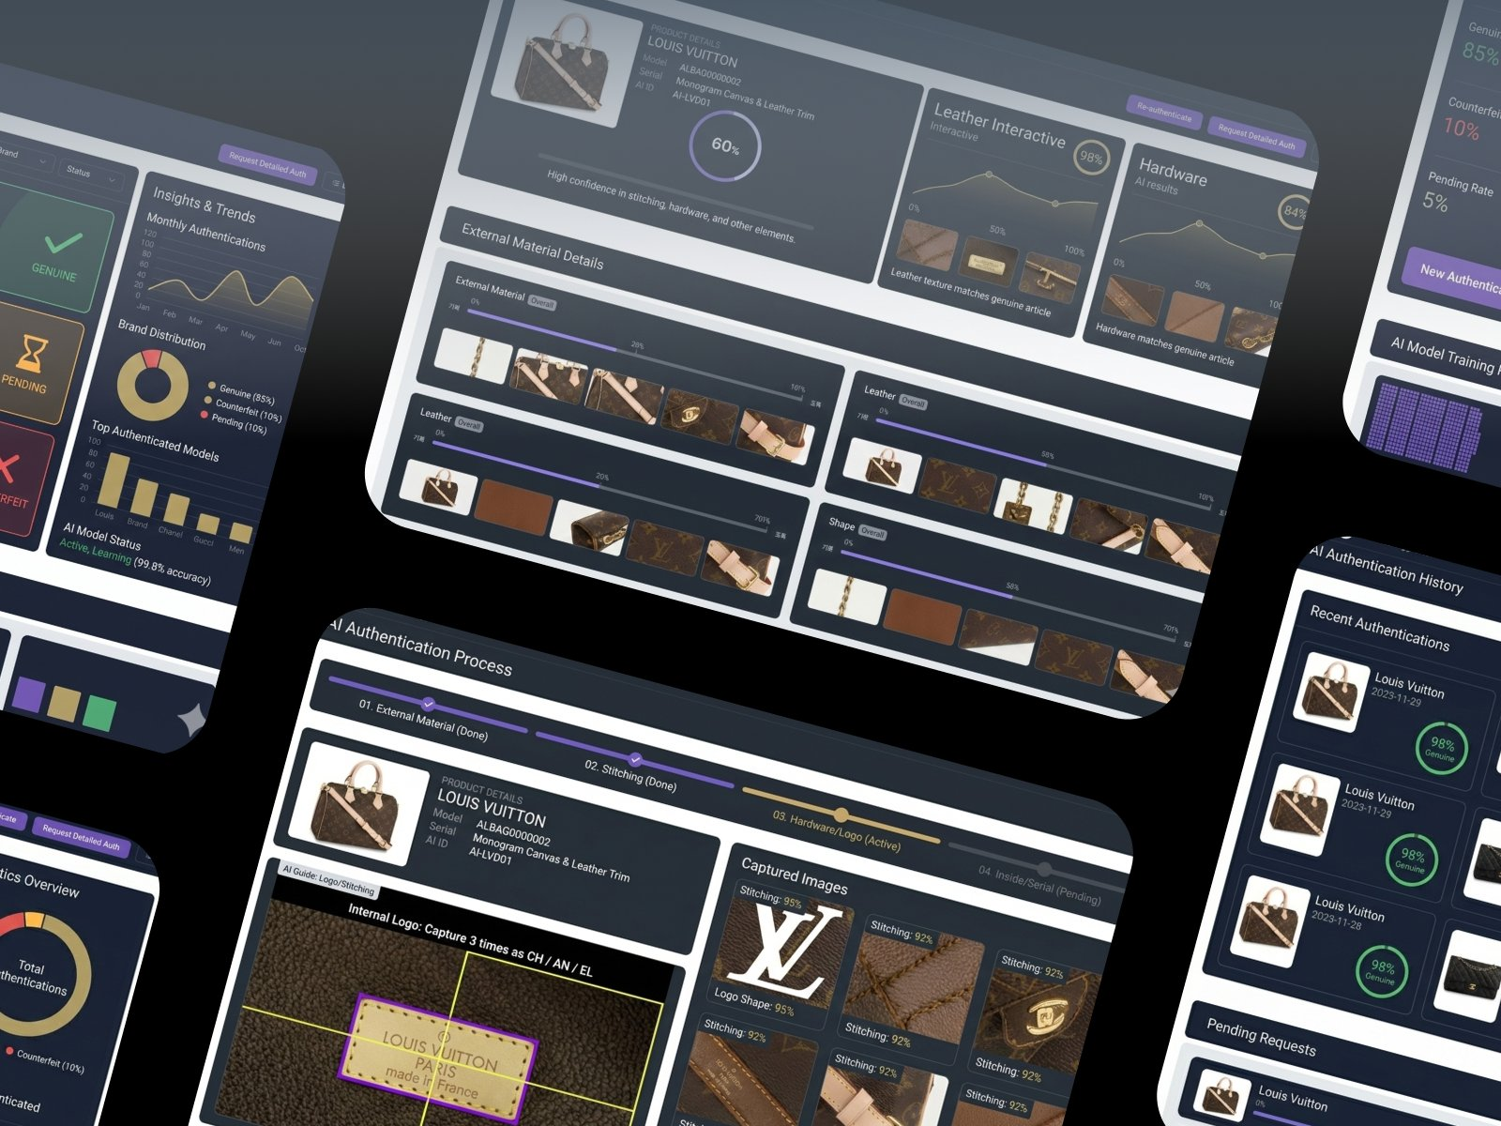
AI 기반 명품 감정 플랫폼
실시간 정가품 판별 시스템
Challenge
오프라인 감정의 시공간적 제약과 가품 문제로 인한 시장 신뢰도 저하 해결 필요
Solution
이미지 분석 AI 엔진으로 진품 확률을 정량화된 점수로 산출, 보안 클라우드 파이프라인 구축
Implementation
React 기반 실시간 분석 리포트 UI, AWS S3 연동 카메라 인터페이스 및 통계 대시보드
Result
감정 대기 시간 단축으로 거래 신뢰도 확보, 데이터 기반 운영 체계로 비즈니스 확장성 극대화
Tech Stack
Spring Boot
Elasticsearch
PostgreSQL
Metabase
AWS ECS

Slide 8
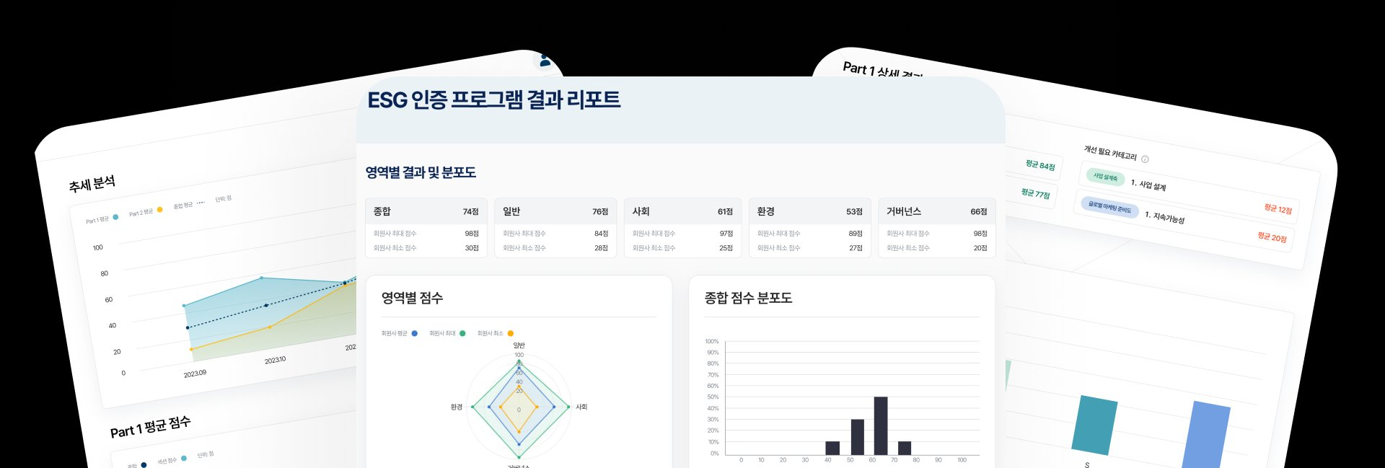
ESG 탄소 배출량 산정 시스템
기업 ESG 경영 공시 대응 솔루션
Challenge
Solution
ESG 경영 공시 의무화 대응을 위한 신뢰성 있는 데이터 확보 시급
탄소 배출량 산정 엔진 및 감축 전략 관리 프로세스 시스템화
Implementation
Result
Scope 1·2·3 계산 엔진, 감축 시뮬레이션, 대외 보고용 PDF 리포팅 자동화
6개월 내 최종 아웃풋 도출, 데이터 신뢰성 확보로 즉시 공시 활용 가능
Tech Stack
Next.js
Spring Boot
MySQL

Slide 9
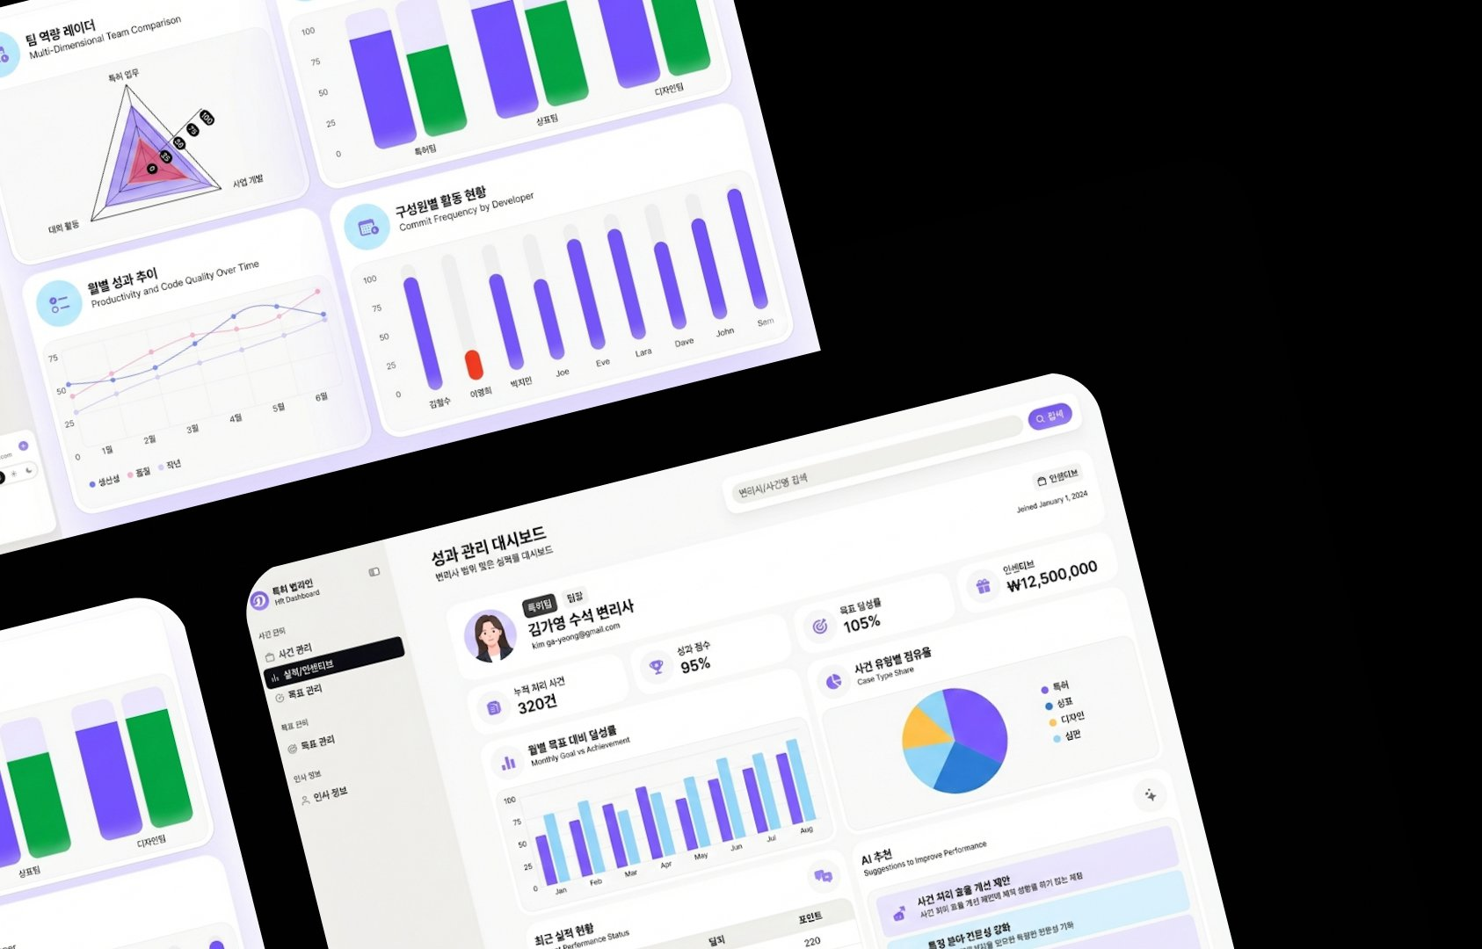
특허법률사무소
성과관리 인트라넷
PostgreSQL DB 튜닝과 인덱싱 최적화로 대용량 사건 데이터를 처리하여 법률 전문가들의 업무 효율성을 제고하고 조직의 투명한 운영을 지원하는 디지털 전환을 실현했습니다.
성과관리 엔진
인센티브 정산
연차·직급·기여도 실시간 계산
투명하고 공정한 자동 보상 산출
권한/보안 관리
통계 리포트
직급별 데이터 접근 제어 및 로그
조직 현황 대시보드
Tech Stack
React
Node.js
PostgreSQL
Chart.js

Slide 10

뉴스 수집 자동화 플랫폼
AI 기반 뉴스 큐레이션 및 자동 게시 시스템
Challenge
매일 쏟아지는 방대한 뉴스 중 투자 및 정책 결정에 직결되는 핵심 정보 선별 과정에서 막대한 인적 리소스 소모와 저작권 리스크 발생
Operational Pipeline
01
Data Collection
Naver API
공식 Naver Search API 활용으로 저작권 리스크 원천 차단
02
AI Processing
Make + LLM
핵심 키워드 기반 필터링 후 AI가 3줄 요약 자동 생성
03
Auto Publishing
GAS
Google Apps Script 기반 포털에 실시간 업데이트
Tech Stack
Naver Search API
Make (Integromat)
Google Apps Script

Slide 11
Contact Us
solvelab.dev@gmail.com
blog.solvelab.kr

